Slide 1
Chiropratique : efficace pour le traitement de la lombalgie chronique?
Par Shahrzad Soheili et Marie Zghaib
Médecine familiale, R1
GMF-U Sud-de-Lanaudière
Projet supervisé par Dre Élise Huot
Notes:
Shahrzad

Slide 2
INTRODUCTION
La lombalgie chronique est une des conditions chroniques les plus prévalentes et invalidantes
40 à 80% des adultes ressentent de la lombalgie chronique à un certain moment dans leur vie
20% des cas de lombalgie aiguë se chronicisent
Constitue un facteur de risque important pour l’usage chronique d'opioïdes
Notes:
Shahrzad

Slide 3
P | Patients souffrant de lombalgie chronique
I | Chiropratique (manipulation et mobilisation)
C | Autres traitements disponibles standards
O | Réduction de la douleur et/ou amélioration de l’état fonctionnel
Notes:
Shahrzad

Slide 4
MÉthodologie
Base de donnée scientifique recherchée : PubMed
MeSH :
« Spinal manipulative therapy » OR
« Spinal manipulation » OR
« Manipulation » OR
« Mobilization » AND
« Chronic Low Back Pain »
Filtre : à partir de 2018, ECR/revues systématiques/méta-analyses

Slide 5
MÉTHODOLOGIE
Critères d’inclusion :
Publications depuis 2018
Articles publiés en anglais ou en français
Patients souffrant de lombalgie chronique
Chiropratique vs autres traitements (exercice,
physiothérapie, analgésie, équipe multidisciplinaire,
etc.)
Critères d’exclusion :
Études qui ne comparent pas la chiropratique à un traitement standard
Études n’analysant pas la lombalgie chronique (douleur au cou, radiculopathie, sciatalgie)
Notes:
Marie

Slide 6
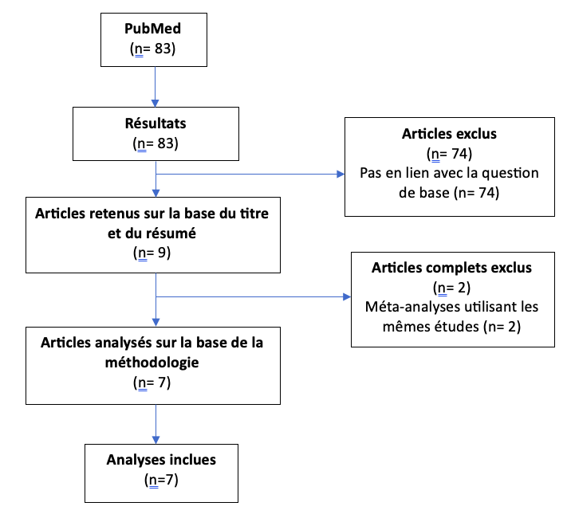
MÉTHODOLOGIE
Notes:
Marie

Slide 7
Études retenues
Rubinstein SM, de Zoete A, van Middelkoop M, Assendelft WJJ, de Boer MR, van Tulder MW. Benefits and harms of spinal manipulative therapy for the treatment of chronic low back pain: systematic review and meta-analysis of randomised controlled trials. BMJ. 2019 Mar 13;364:l689. doi: 10.1136/bmj.l689. PMID: 30867144; PMCID: PMC6396088.
Coulter ID, Crawford C, Hurwitz EL, Vernon H, Khorsan R, Suttorp Booth M, Herman PM. Manipulation and mobilization for treating chronic low back pain: a systematic review and meta-analysis. Spine J. 2018 May;18(5):866-879. doi: 10.1016/j.spinee.2018.01.013. Epub 2018 Jan 31. PMID: 29371112; PMCID: PMC6020029.
Schulz C, Evans R, Maiers M, Schulz K, Leininger B, Bronfort G. Spinal manipulative therapy and exercise for older adults with chronic low back pain: a randomized clinical trial. Chiropr Man Therap. 2019 May 15;27:21. doi: 10.1186/s12998-019-0243-1. PMID: 31114673; PMCID: PMC6518769.
Thomas JS, Clark BC, Russ DW, France CR, Ploutz-Snyder R, Corcos DM; RELIEF Study Investigators. Effect of Spinal Manipulative and Mobilization Therapies in Young Adults With Mild to Moderate Chronic Low Back Pain: A Randomized Clinical Trial. JAMA Netw Open. 2020 Aug 3;3(8):e2012589. doi: 10.1001/jamanetworkopen.2020.12589. PMID: 32756930; PMCID: PMC7407093.
Evans R, Haas M, Schulz C, Leininger B, Hanson L, Bronfort G. Spinal manipulation and exercise for low back pain in adolescents: a randomized trial. Pain. 2018 Jul;159(7):1297-1307. doi: 10.1097/j.pain.0000000000001211. PMID: 29596158; PMCID: PMC6205160.
Bronfort G, Maiers M, Schulz C, Leininger B, Westrom K, Angstman G, Evans R. Multidisciplinary integrative care versus chiropractic care for low back pain: a randomized clinical trial. Chiropr Man Therap. 2022 Mar 1;30(1):10. doi: 10.1186/s12998-022-00419-3. PMID: 35232482; PMCID: PMC8886833.
Bond BM, Kinslow CD, Yoder AW, Liu W. Effect of spinal manipulative therapy on mechanical pain sensitivity in patients with chronic nonspecific low back pain: a pilot randomized, controlled trial. J Man Manip Ther. 2020 Feb;28(1):15-27. doi: 10.1080/10669817.2019.1572986. Epub 2019 Mar 5. PMID: 30935324; PMCID: PMC7006726.
Notes:
Marie

Slide 8
Étude | Type d’étude | Issues | Exposition | Études-# patients/durée
Rubinstein et al. (2019) Pays variés | Revue systématique avec méta-analyse | Primaire : réduction de la douleur Secondaire : invalidité, qualité de vie, amélioration, médication, satisfaction | SMT vs thérapies recommandées/non recommandées/sham-placebo/comme traitement adjuvant | 47 ECR (9211 patients entre 35 et 60 ans) / ad 4 mai 2018
Coulter et al. (2018) Pays non spécifiés | Revue systématique avec méta-analyse | Primaire : réduction de la douleur et réduction de l’invalidité | SMT vs thérapies actives (exercice/physiothérapie) | 51 ECR dont 9 pour la méta-analyse (1176 patients) / Janvier 2000 à mars 2017
Schulz et al. (2019) États-Unis | Essai clinique randomisé | Primaire : réduction de la douleur Secondaire : invalidité, amélioration, médication, satisfaction, adhérence à l’exercice | SMT + exercices à domicile (HEP) vs exercices à domicile seulement (HEP) SMT + exercices à domicile (HEP) vs exercices supervisés (SEP) + exercices à domicile (HEP) | 241 patients (65 ans et plus) / 2004 à 2006 avec suivi en 2007
Thomas et al. (2020) États-Unis | Essai clinique randomisé | Primaire : réduction de la douleur et réduction de l’invalidité | SMT vs placebo (sham cold laser) | 162 patients (jeunes adultes) / 1er juin 2013 au 31 août 2017
Evans et al. (2018) États-Unis | Essai clinique randomisé | Primaire : réduction de la douleur Secondaire : invalidité, qualité de vie, amélioration, usage de médication, satisfaction, observance à l’exercice, utilisation des soins de santé | SMT + exercice vs exercice seul | 185 patients (jeunes adultes) / Mars 2010 à décembre 2012
Bronfort et al. (2022) États-Unis | Essai clinique randomisé | Primaire : réduction de la douleur Secondaire : invalidité, amélioration, usage de médication, qualité de vie, satisfaction, fréquence des symptômes, absentéisme/réduction des activités, évitement/kinésophobie, auto-efficacité, stratégies d’adaptation de la douleur | SMT vs traitement par équipe multidisciplinaire (acupuncture/médecine orientale, SMT, TCC, exercice, massage, médication, éducation du patient) | 201 patients / Mai 2007 à août 2010
Bond et al. (2020) États-Unis | Essai clinique randomisé | Primaire : changement du seuil de la douleur/réduction de la douleur Secondaire : effets adverses, changement de médication, cavitation vertébrale, exacerbation blessure, crédibilité | SMT vs placebo (sham) | 29 patients (jeunes adultes) / Janvier à avril 2016
Notes:
Marie
2 revues systématiques avec méta-analyse, 5 ECR.
3 ECR sur populations jeunes et et 1 ECR sur population âgée
4 études qui évaluent SMT vs exercices/physio
3 études qui évaluent SMT vs tx sham
1 étude qui évalue SMT vs équipe multidisciplinaire

Slide 9
RÉsultats - Étude sur population ÂgÉe
Schulz et al. (2019) | (SMT + HEP) - HEP |  | (SMT + HEP) - (SEP + HEP) |  | Valeur p
 | Court terme (IC) | Long terme (IC) | Court terme (IC) | Long terme (IC)
Douleur | -0,48 (-1,00 à 0,03) NNT = 2,08 | -0,13 (-0,59 à 0,34) NNT = 7,69 | -0,53 (-1,04 à -0,01) NNT = 1,88 | -0,17 (-0,64 à 0,30) NNT = 5,88 | 0,76
Invalidité | 0,78 (-3,99 à 5,54) | -1,42 (-5,88 à 3,04) | 3,02 (-1,75 à 7,78) | 1,05 (-3,40 à 5,50) | 0,56
Seule autre issue secondaire qui est significative est la satisfaction par rapport aux soins,
surtout dans le groupe (SMT + HEP)
Notes:
Marie
Pour la douleur : valeurs négatives (donc effet protecteur). IC contiennent valeur 0 alors, pas statistiquement significatif; sauf pour court terme (SMT + HEP) - (SEP + HEP)
Pour le fonctionnement : évaluation du fonctionnement 0-100 (échelle Roland-Morris); IC contiennent valeur 0 alors, pas statistiquement significatif;

Slide 10
RÉsultats - Études sur populations jeunes
Étude |  | Résultats (IC) | Valeur p
Evans et al. (2018) | Douleur | 12 semaines : 0,52 (−0,07 à 1,10) 26 semaines : 1,12 (0,53 à 1,71) 52 semaines : 0,78 (0,19 à 1,37) | 12 semaines : p = 0,083 26 semaines : p = <0,001 52 semaines : p= 0,009
 | Invalidité | 12 semaines : 0,54 (−0,25 à 1,34) 26 semaines : 0,84 (0,03 à 1,65) 52 semaines : 0,64 (−0,17 à 1,45) | 12 semaines : p = 0,18 26 semaines : p = 0,04 52 semaines : p= 0,12
Thomas et al. (2020) | Douleur | SMT vs MT : 0,24 (−0,38 à 0,86) SMT vs placebo : -0,03 (−0,65 à 0,59) MT vs placebo : −0,26 (−0,38 à 0,85) | p = 0,45 p = 0,92 p = 0,39
Notes:
Shahrzad

Slide 11
RÉsultats - Études sur populations jeunes (suite)
Étude |  |  | Différence dans le temps |  |  | Valeur p
 |  |  | Pré-première intervention | Immédiatement post première intervention | 3 semaines post première intervention
Bond et al. (2020) | PPT en lombaire paraspinal | SMT | 3,39 | 3,54 | 3,88 | <0,05
 |  | Sham SMT | 3,36 | 3,42 | 3,78 | <0,05
Pas de différence observée entre les groupes dans le temps dans le PPT (p = 0,913)
Différence significative dans les deux groupes dans la réduction de la douleur dans le temps (p = 0,015)
Notes:
Shahrzad
thomas et al. : On peut pas rejeter l’hypothèse nulle qu’il n’y a pas de différence entre les traitements et placebo. L’étude ne mentionne pas de NNT.
evans et al. :
À 12 semaines : 0.52 (−0.07 à 1.10), p à 0,083. la différence est petite et non statistiquement significative
À 26 semaines, 1.12 (0.53 à 1.71) , p <0.001, statistiquement significative
À 52 semaines : 0.78 (0.19 à 1.37), p à 0.009. statistiquement significative
Thomas et al. (2020)
Comparaison entre SMT et MT et placebo :
pas de différence dans le changement de douleur (primary outcome)
Les intervalles de confiance incluent le 0 et le p-value est plus grand que 0,05
Evans et al. (2018)
Primary outcome : Comparaison de la sévérité de la lombalgie entre SMT+ET et ET seul à 12, 26
et 52 semaines.
Pour la différence de taux de réduction de la lombalgie : le résultat était en faveur de SMT + ET : différence d’environ 7% à 12 semaines (-3 à 17%), 17% à 26 semaines (8% à 27%) et 10% à 52 semaines (0.1% à 20%).

Slide 12
RÉsultats - Selon les modalitÉs de traitement
SMT vs thérapies recommandées (exercices/physio +/- analgésie)
Études |  | Résultats (IC) | Valeur p
Rubinstein et al. (2019) | Douleur | 1 mois : −3,17 (−7,85 à 1,51) 6 mois : −3,09 (−5,42 à −0,77) 12 mois : −1,86 (−4,79 à 1,07) | 1 mois : p = 0,18 6 mois : p = 0,009 12 mois : p = 0,21
 | Invalidité | 1 mois : −0,25 (−0,41 à −0,09) 6 mois : −0,09 (−0,21 à 0,03) 12 mois : −0,09 (−0,23 à 0,04) | 1 mois : p = 0,003 6 mois : p = 0,14 12 mois : p = 0,18
Coulter et al. (2018) | Douleur | -0,28 (-0,47 à -0,09) | p = 0,004 ; I2 = 57%
 | Invalidité | -0,33 (-0,63 à -0,03) | p = 0,03 ; I2 = 78%
Notes:
Marie
Pour étude Rubinstein et al : SMT vs thérapies recommandées (exercices +/- analgésiques)
Pour étude Coulter et al : réduction statistiquement significative de la douleur pour les études avec chiropratique vs exercice/physiothérapie
Pour étude Evans et al : (SMT + ET) - ET

Slide 13
RÉsultats - Selon les modalitÉs de traitement
SMT vs thérapies recommandées (exercices +/- analgésie) : (suite)
Études |  | Résultats (IC) | Valeur p
Schulz et al. (2019) | Douleur | (SMT + HEP) - HEP : Court terme : -0,48 (-1,00 à 0,03) Long terme : -0,13 (-0,59 à 0,34) (SMT + HEP) - (SEP + HEP) : Court terme : -0,53 (-1,04 à -0,01) Long terme : -0,17 (-0,64 à 0,30) | p = 0,76
 | Invalidité | (SMT + HEP) - HEP Court terme : 0,78 (-3,99 à 5,54) Long terme : -1,42 (-5,88 à 3,04) (SMT + HEP) - (SEP + HEP) : Court terme : 3,02 (-1,75 à 7,78) Long terme : 1,05 (-3,40 à 5,50) | p =0,56
Evans et al. (2018) | Douleur | 12 semaines : 0,52 (−0,07 à 1,10) 26 semaines : 1,12 (0,53 à 1,71) 52 semaines : 0,78 (0,19 à 1,37) | 12 semaines : p = 0,083 26 semaines : p = <0,001 52 semaines : p= 0,009
 | Invalidité | 12 semaines : 0,54 (−0,25 à 1,34) 26 semaines : 0,84 (0,03 à 1,65) 52 semaines : 0,64 (−0,17 à 1,45) | 12 semaines : p = 0,18 26 semaines : p = 0,04 52 semaines : p= 0,12
Notes:
Marie
Études déjà discutées dans les autres mais remises car font aussi partie de cette catégorie!
Survoler rapidement à l’oral!

Slide 14
RÉsultats - Selon les modalitÉs de traitement
SMT vs thérapies non recommandées (sham, absence de traitement)
Études |  |  | Résultats (IC) | Qualité des preuves / valeur p
Rubinstein et al. (2019) | Thérapies non recommandées | Douleur | 1 mois : −7,48 (−11,50 à −3,47) 6 mois : −7,54 (−13,29 à −1,79) 12 mois : -7,80 (-14,19 à -1,41) | 1 mois : qualité élevée 6 mois : qualité modérée 12 mois : qualité faible
 |  | Invalidité | 1 mois : −0,41 (−0,67 à −0,15) 6 mois : −0,29 (−0,50 à −0,09) 12 mois : −0,42 (−0,72 à −0,11) | 1 mois : qualité élevée 6 mois : qualité modérée 12 mois : qualité faible
 | Sham | Douleur | 1 mois : −7,55 (−19,86 à 4,76) 6 mois : 0,96 (−6,34 à 8,26) 12 mois : 0,20 (−5,33 à 5,73) | 1 mois : qualité faible 6 mois : qualité très faible 12 mois : qualité très faible
 |  | Invalidité | 1 mois : −0,73 (−1,35 à −0,11) 6 mois : −0,12 (−0,50 à 0,25) 12 mois : −0,19 (−0,69 à 0,31) | 1 mois : qualité faible 6 mois : qualité très faible 12 mois : qualité très faible
Thomas et al. (2020) | Sham | Douleur | SMT vs placebo : −0,03; (−0,65 à 0,59) MT vs placebo : −0,26; (−0,38 à 0,85) | SMT vs placebo : p = 0,92 MT vs placebo : p = 0,39
 |  | Invalidité | SMT vs placebo : −0,07 ( −1,43 à 1,29) MT vs placebo : 0,93 ( −0,41 à 2,29) | SMT vs placebo : p = 0,92 MT vs placebo : p = 0,17
Notes:
Shahrzad
Dans la méta analyse, on voit que les traitements chiro (SMT) sont plus efficaces significativement que les thérapies non recommandées, mais ce n’est pas le cas pour sham (pas de valeur réellement statistiquement significative). D’ailleurs, pas de valeur p trouvées dans cette étude pour cet aspect.
Bond et Al : pas significatif

Slide 15
RÉsultats - Selon les modalitÉs de traitement
SMT vs équipe multidisciplinaire
Études |  | Résultats (IC) | Valeur p
Bronfort et al. (2022) | Douleur | 4 semaines : 0,42 (−0,02 à 0,86) 12 semaines : 0,37 (−0,12 à 0,85) 26 semaines : 0,45 (−0,13 à 1,04) 52 semaines : 0,62 (0,04 à 1,21) | 4 semaines : 0,07 12 semaines : 0,14 26 semaines : 0,13 52 semaines : 0,04
 | Invalidité | 4 semaines : 3,07 (− 0,95 à 7,08) 12 semaines : 3,66 (− 0,65 à 7,97) 26 semaines : 4,05 (− 0,97 à 9,07) 52 semaines : 6,54 (1,18 à 11,90) | 4 semaines : 0,14 12 semaines : 0,10 26 semaines : 0,12 52 semaines : 0,02
Notes:
Shahrzad
Pour l’étude qui évalue les traitement chiro vs traitement d’équipe multidisciplinaire (qui comprend entre autres acupuncture, exercices et traitements cognitifs), on constate qu’il y a un petit effet statistiquement significatif à 52 semaines seulement, en faveur de la chiro, autant pour l’aspect de la douleur que l’amélioration de l’invalidité.
Chiropractic care minus integrated care

Slide 16
Discussion
Notes:
Marie

Slide 17
Études | Validité interne
 | Facteurs de confusion | Biais de sélection | Autres biais | Global
Rubinstein et al. (2019) | Analyse multivariée : populations variées, techniques de SMT différentes, guidelines différents, comparatifs différents | Peu de biais de sélection Randomisation adéquate Allocation adéquate : 21/47 études | Biais de performance et de détection + dans presque toutes les études Biais d’attrition : dans quelques études Biais de déclaration : 26/47 études | Moyenne
Coulter et al. (2018) | Analyse multivariée : hétérogénéité dans les études, lombalgie chronique non spécifique et multifactorielle, techniques de traitement variées, dose et durées de traitements variées, populations variées | 44/51 études mentionnent adéquatement le recrutement des participants 23/51 études mentionnent avec détails équipe/endroits de traitement Randomisation adéquate | Biais de performance adéquate en majorité Pas de biais de publication | Bonne
Schulz et al. (2019) | Contrôle difficile pour HEP (adhérence, surveillance, etc.) | Biais de sélection + : patients admis sur une base volontaire | Biais de détection : équipe qui évalue à l’aveugle, mais patients non. | Bonne
Thomas et al. (2020) | Différences dans les compétences des chiropracteurs, les croyances des patients par rapport aux différentes techniques., | Biais de recrutement (patients jeunes sans beaucoup d’invalidité), biais de volontariat | Biais de détection (limitation à l’aveuglement) | Moyenne
Evans et al. (2018) | Caractéristiques démographiques, présence de comorbidités. croyances de patients. | Biais de sélection des patients, biais de sélection des cliniciens | Biais de performance (pas double aveugle) Biais de mesure (évaluation d’éléments subjectifs tels que la douleur, la qualité de vie) | Moyenne
Bronfort et al. (2022) | Multiples modalités de traitement, peu de diversité culturelle, douleur > aspect biopsychosocial, manque d’informations sur facteurs sociaux, durée de traitement variée | Biais de sélection + : patients admis sur base volontaire Randomisation adéquate | Biais de détection + : patient et fournisseur ne sont pas à l’aveugle Perte au suivi : 15/100 patients (chiro) vs 4/101 (multidisciplinaire) | Moyenne
Bond et al. (2020) | Traitements concomitants, caractéristiques démographiques | biais de sélection (âge moyen de 23 ans alors que non planifié), critères d’inclusion/exclusion sévères | Biais de mesure, puissance limitée | Faible
Notes:
Marie
Sha ensuite
Pas beaucoup de patients de race différentes dans études Schuls (3) et étude Bronfort (6)

Slide 18
Discussion
Forces :
Tendance assez similaire en général
2 revues systématiques avec méta-analyses et 5 ECR
Validité interne adéquate en général
Échantillons de grande taille pour les méta-analyses et taille adéquate pour la plupart des ECR
Populations variées
Critères d’inclusion et d’exclusion bien identifiés dans les études
Multiples comparatifs analysés (exercices, analgésiques, sham, équipe multidisciplinaire, etc.)
Limitations :
Études hétérogènes (ex. populations, thérapies offertes, durée de traitement)
Suivi un peu limité dans le temps (ad 1 an)
Filtre mis à 2018 : perte de données d’études antérieures possible
Biais de sélection +
Biais de déclaration +
Placebo qui varient entre les études
1 étude avec peu de patients (Bond et al.)
Peu de données sur les effets adverses, les coûts associés et l’accessibilité au traitement
Notes:
Shahrzad
Marie (limitations)
Tendance similaire : a un effet possiblement mais pas réellement significatib

Slide 19
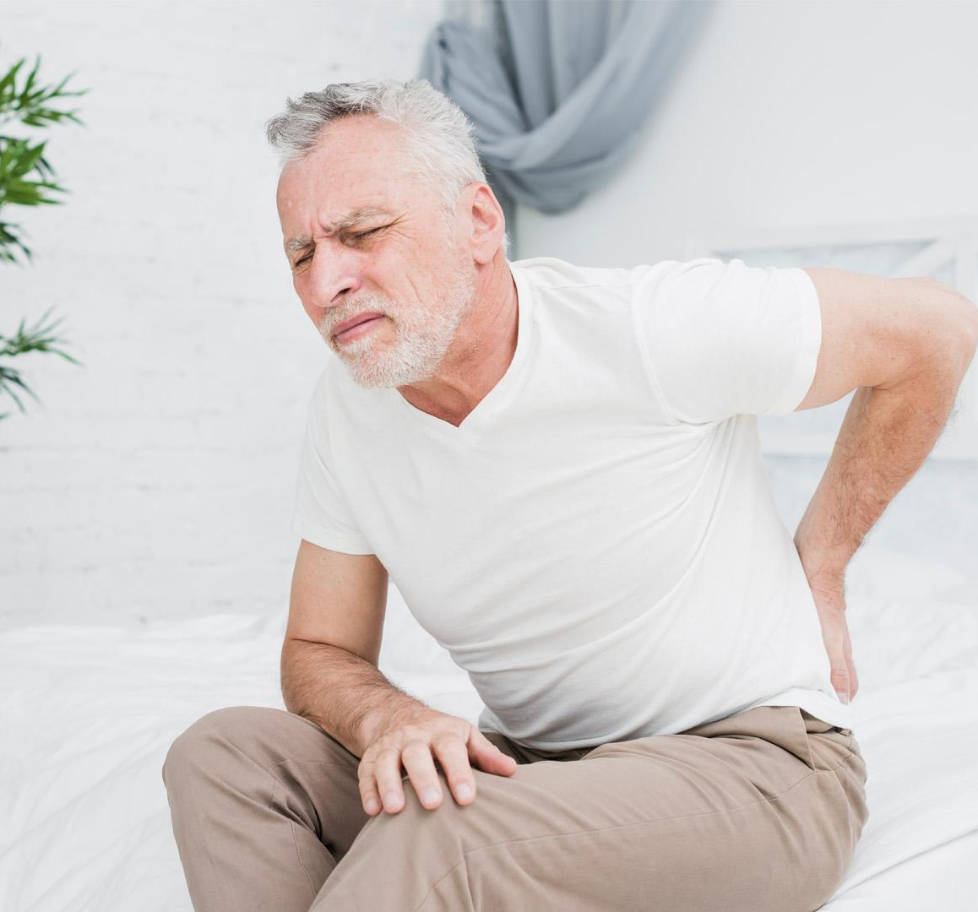
conclusion
Bénéfices de la chiropratique varient selon les études
Manque d’études homogènes et de résultats statistiquement significatifs pour se prononcer sur la question
Plus d’études sont nécessaires afin de déterminer si la chiropratique est réellement efficace et applicable chez nos patients
Notes:
Marie
Pas assez d’études statistiquement significatives pour se prononcer

Slide 20
En pratique?
Nécessite plus d’études avec meilleure homogénéité
Davantage d’études sur les effets adverses pour bien identifier les bénéfices et les risques des traitements de chiropratique
Davantage d’études sur les coûts potentiels et sur accessibilité à ces soins
Validité externe à évaluer
Davantage d’études qui évaluent l’aspect biopsychosocial de la lombalgie chronique
Notes:
Shahrzad

Slide 21
Merci de votre ÉCOUTE

Slide 22
bibliographie
Rubinstein SM, de Zoete A, van Middelkoop M, Assendelft WJJ, de Boer MR, van Tulder MW. Benefits and harms of spinal manipulative therapy for the treatment of chronic low back pain: systematic review and meta-analysis of randomised controlled trials. BMJ. 2019 Mar 13;364:l689. doi: 10.1136/bmj.l689. PMID: 30867144; PMCID: PMC6396088.
Coulter ID, Crawford C, Hurwitz EL, Vernon H, Khorsan R, Suttorp Booth M, Herman PM. Manipulation and mobilization for treating chronic low back pain: a systematic review and meta-analysis. Spine J. 2018 May;18(5):866-879. doi: 10.1016/j.spinee.2018.01.013. Epub 2018 Jan 31. PMID: 29371112; PMCID: PMC6020029.
Schulz C, Evans R, Maiers M, Schulz K, Leininger B, Bronfort G. Spinal manipulative therapy and exercise for older adults with chronic low back pain: a randomized clinical trial. Chiropr Man Therap. 2019 May 15;27:21. doi: 10.1186/s12998-019-0243-1. PMID: 31114673; PMCID: PMC6518769.
Thomas JS, Clark BC, Russ DW, France CR, Ploutz-Snyder R, Corcos DM; RELIEF Study Investigators. Effect of Spinal Manipulative and Mobilization Therapies in Young Adults With Mild to Moderate Chronic Low Back Pain: A Randomized Clinical Trial. JAMA Netw Open. 2020 Aug 3;3(8):e2012589. doi: 10.1001/jamanetworkopen.2020.12589. PMID: 32756930; PMCID: PMC7407093.
Evans R, Haas M, Schulz C, Leininger B, Hanson L, Bronfort G. Spinal manipulation and exercise for low back pain in adolescents: a randomized trial. Pain. 2018 Jul;159(7):1297-1307. doi: 10.1097/j.pain.0000000000001211. PMID: 29596158; PMCID: PMC6205160.
Bronfort G, Maiers M, Schulz C, Leininger B, Westrom K, Angstman G, Evans R. Multidisciplinary integrative care versus chiropractic care for low back pain: a randomized clinical trial. Chiropr Man Therap. 2022 Mar 1;30(1):10. doi: 10.1186/s12998-022-00419-3. PMID: 35232482; PMCID: PMC8886833.
Bond BM, Kinslow CD, Yoder AW, Liu W. Effect of spinal manipulative therapy on mechanical pain sensitivity in patients with chronic nonspecific low back pain: a pilot randomized, controlled trial. J Man Manip Ther. 2020 Feb;28(1):15-27. doi: 10.1080/10669817.2019.1572986. Epub 2019 Mar 5. PMID: 30935324; PMCID: PMC7006726.

